Slide 1
Programma «Reģionālo, vietējo, diasporas mediju un sadarbības projektu atbalsta programma» atklāti projektu pieteikumu konkursi SEMINĀRS PROJEKTU PIETEICĒJIEM 2024.gada 18.janvāris
Elīza Laķe, Sabiedrības integrācijas fonda Projektu konkursu un uzraudzības nodaļas programmas vadītāja

Slide 2
Programmas mērķis
Stiprināt nacionālo kultūrtelpu latviešu valodā, atbalstot nekomerciālas, sabiedriski nozīmīgas žurnālistikas radīšanu medijos, kuras uzdevumi ir stiprināt Satversmē noteiktās vērtības, valstisko apziņu, latvisko kultūrtelpu, kritisko domāšanu, veicināt mediju atbildīgumu un kvalitāti, kā arī sabiedrības saliedētību uz latviešu valodas pamata
Pieteikuma veidlapas B 2. sadaļā skaidrot projekta atbilstību programmas mērķim

Slide 3
Projekta pieteicējs
1.6.1. | Sabiedriski nozīmīgs saturs | Reģionāls audiovizuāls elektroniskais plašsaziņas līdzeklis
 |  | Reģionāls audiāls elektroniskais plašsaziņas līdzeklis
 |  | Reģionāls preses izdevums un interneta vietne
1.6.2. | Latgales reģions | Latgales reģiona elektroniskais plašsaziņas līdzeklis
 |  | Latgales reģiona preses izdevums un interneta vietne
1.6.3. | Diasporas mediji | Diasporas medijs

Slide 4
Projekta pieteicējs
1.6.4. | Sadarbības projekti ar reģionālajiem medijiem | Reģionāls medijs sadarbībā ar nacionāla mēroga mediju
 |  | Nacionāla mēroga medijs sadarbībā ar reģionālu mediju
1.6.5. | Sadarbības projekti ar diasporas medijiem | Diasporas medijs sadarbībā ar nacionāla mēroga mediju
 |  | Nacionāla mēroga medijs sadarbībā ar diasporas mediju
1.6.6. | Sadarbības projekti ar Latgales reģiona medijiem | Latgales reģiona medijs sadarbībā ar nacionāla mēroga mediju
 |  | Nacionāla mēroga medijs sadarbībā ar Latgales reģiona mediju

Slide 5
Projekta pieteicējs
Latvijā reģistrēta juridiska persona, kura ir īpašnieks masu informācijas līdzekļiem
Reģistrēts Uzņēmumu reģistrā vismaz 2 gadus
Regulāri veido redakcionāli neatkarīgu žurnālistikas oriģinālsaturu
Saistošs ētikas kodekss
Auditorija – plaša sabiedrība (nav vērsta uz profesionālām grupām vai specializētu interešu jomu vai segmentu apkalpošana)
Medijā ar darba līgumu pilnā slodzē nodarbināti vismaz 3 (trīs) cilvēki satura veidošanā

Slide 6
Prasības pieteicējam
Reģionālie un vietējie preses izdevumi
vismaz 60% no medija satura ir jābūt redakcionālam produktam
iznāk vismaz reizi nedēļā latviešu valodā

Slide 7
Prasības pieteicējam
Reģionālie un vietējie elektroniskie plašsaziņas līdzekļi
vismaz 60% no medija satura ir jābūt redakcionālam produktam
nodrošina reģionāla vai vietēja rakstura ziņu raidījumus:
- audiovizuālo elektronisko plašsaziņas līdzekļu gadījumā vismaz trīs reizes nedēļā latviešu valodā
- audio elektronisko plašsaziņas līdzekļu gadījumā vismaz piecas reizes nedēļā latviešu valodā

Slide 8
Prasības pieteicējam
Diasporas mediji
vismaz 60% no medija satura ir jābūt redakcionālam oriģinālsaturam
medija veidotais saturs ir pieejams latviešu valodā

Slide 9
Prasības pieteicējam
Interneta vietnes
vismaz 60% no medija publicētā satura ir jābūt redakcionālam produktam
katru darba dienu visamz viena publikācija

Slide 10
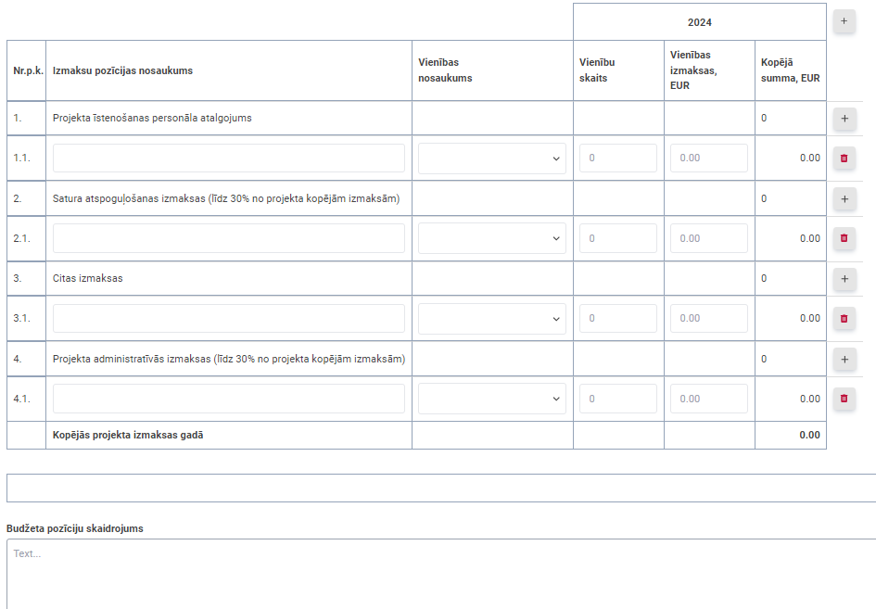
Projekta budžets
Budžetu norādīt viena gada periodā
Sadaļā "Budžeta pozīciju skaidrojums" sniegt:
Īsu skaidrojumu un nepieciešamības pamatojumu
Vienas satura vienības aprēķinu

Slide 11
Pieteikuma cilne “Datnes”
Jāpievieno:
projekta satura veidošanā iesaistītā personāla dzīves gājuma, pieredzes un profesionālās kompetences apraksts (CV)
Ētikas kodeksu vai pieteikumā jānorāda saite uz interneta vietni
mērķauditorijas raksturojumu pamatojoša informācija (piemēram, mediju auditoriju pētījumi, abonēšanas un/vai tirdzniecības dati, tirāžu dati vai cita informācija, kas pamato auditoriju)
sadarbības partnera apliecinājums – ja attiecināms

Slide 12
Projektu pieteikumu vērtēšana
Administratīvā vērtēšana
(veic Fonda sekretariāts)
Atbilstības vērtēšana
(veic Vērtēšanas komisija)
Kvalitātes vērtēšana
(veic Vērtēšanas komisija)

Slide 13
Izmaiņas atbilstības kritērijos pieteicējam
Projekta pieteicējs un tā sadarbības partneris (ja attiecināms) neatbilst nevienam no Publisko iepirkumu likuma 42.panta otrajā daļā minētajiem kandidātu un pretendentu izslēgšanas gadījumiem, tai skaitā:
vai projekta pieteicējs un tā sadarbības partneris ir iesniedzis nodokļu deklarācijas un attiecīgā informācija saskaņā ar likuma “Par nodokļiem un nodevām” 18. panta pirmās daļas 30. punktu ir publiski pieejama un
vai projekta pieteicējam un tā sadarbības partnerim nav VID administrēto nodokļu (nodevu) parāds, kas pārsniedz 150 euro, izņemot nodokļu maksājumus, kuru maksāšanas termiņš saskaņā ar likuma “Par nodokļiem un nodevām” 24. panta pirmo un 1.³ daļu ir pagarināts, sadalīts termiņos, atlikts vai atkārtoti sadalīts termiņos.
Pārbaudes VID nodokļu parādnieku datu bāzē
Pārbaude tiks veikta gan uz projekta pieteikuma iesniegšanas termiņa pēdējo dienu 16.02.2024., gan uz lēmuma par projekta virzīšanu apstiprināšanai dienu (lēmuma pieņemšana Vērtēšanas komisijā)

Slide 14
Projektu kvalitātes vērtēšanas papildkritēriji
Iespēja iegūt papildu punktus, atzīmējot vienu no papildus kritērijiem, kurš visvairāk atbilst projektam:
Pētnieciskās un analītiskās un/vai konstruktīvās žurnālistikas žanrā
Melu dekonstrukcijas žanrā
Ziņu žurnālistikas žanrā
Mediju kritikas žanrā
Kā arī iespēja iegūt papildus punktus, ja attiecināmi papildkritēriji:
Latgaliešu rakstu valodas kā vēsturiskā latviešu valodas paveida saglabāšana, aizsardzība un attīstība
Iekļauta stratēģija auditorijas sasniegšanai digitālajā vidē
Iekļauta stratēģija Latvijas mazākumtautību auditoriju piesaistei medija saturam
Projekta realizācijā iesaistīto mediju skaits (sadarbības projektiem)

Slide 15
Projektu virzīšana apstiprināšanai vai noraidīšanai
Konkursi
1.6.1., 1.6.2. un 1.6.3.
Konkursi
1.6.4., 1.6.5. un 1.6.6.
Jāiegūst vismaz minimāli nepieciešamais punktu skaits
Finansējumu piešķir proporcionāli visiem pieteicējiem, kas atbilst vērtēšanas kritērijiem
Formula:
Jāiegūst vismaz minimāli nepieciešamais punktu skaits
Pieteikumi tiek sakārtoti dilstošā secībā pēc iegūto punktu skaita
Finansējums tiek piešķirts augstāk novērtētajiem pieteikumiem konkrētajos konkursos
Atbalsta summa vienam projekta pieteicējam =
= konkursā pieejamā kopējā summa /
/ kopējā atbalstāmo projektu pieteikumu summa X
X konkrētā projekta pieteikuma summa

Slide 16
Ieteikumi pieteikuma sagatavošanai
Pārliecināties, ka projekta pieteikums tiek aizpildīts atbilstošajā konkursā
Pirms pieteikuma iesniegšanas un līdz Konkursa rezultātu saņemšanai nodrošināt, ka projekta iesniedzējam nav VID administrēto nodokļu parāda, kas pārsniedz 150 EUR
Projekta pieteikumu iesniegt laicīgi
Projektu pieteikumu iesniegšanas termiņš 16.02.2024 plkst. 23:59

Slide 17
Ieteikumi pieteikuma sagatavošanai
Skaidrot projekta rezultātu ilgtspējas efektu (prasmju pilnveidošana, jaunu metožu izmantošana, u.c.)
Skaidri definēt projekta tiešo mērķauditoriju (pieteikuma veidlapas B3. sadaļa)
Sniegt skaidrojumus pie cilnes «Budžets» - budžeta pozīciju nepieciešamības pamatojumu, vienas vienības aprēķinu
Izvairīties no vispārinājumiem, skaidri definēt uzdevumus un sasniedzamos mērķus
Skaidrot, kā projektā tiks nodrošināta oriģināla, inovatīva pieeja (formāts, tēmas, auditorijas iesaiste, u.c.)

Slide 18
Provizoriskais programmas laika grafiks
Pieteikumu iesniegšana MAP
Vērtēšana
Rezultātu izziņošana
Nosacījumu izpilde / līgumu slēgšana
Starpposma un noslēguma pārskati
Projekta īstenošana
No 01.05.2024.
Līdz 30.04.2025.
Jāiesniedz līgumā noteiktajā termiņā
Fonds izskata pārskatus 20 darba dienu laikā
Līdz aprīļa beigām
Uzreiz pēc rezultātu paziņošanas
Līgums ir jānoslēdz 30 dienu laikā no rezultātu saņemšanas
No 16.02.2024. līdz 2024.gada aprīļa sākumam
līdz 16.02.2024. plkst. 23:59

Slide 19
Veiksmīgu projektu rakstīšanu! Jautājumus lūdzam sūtīt uz ance.indriksone@sif.gov.lv eliza.lake@sif.gov.lv
www.sif.gov.lv
Seko mums
@SIFlv

